Slide 1







Платформа для коммуникаций между рекламодателями и инфлюенсерами
с подробной аналитикой
‹#›

Slide 2

Проблемы
рекламодателей
Специфика отрасли/продукта
Сомнения в эффективности канала
Высокая стоимость размещения
Недостаток знаний
Сложность подбора блогеров
Геозависимость бизнеса
Риск мошенничества
*по данным исследования elama и проведения интервью с рекламодателями

Slide 3

Проблемы
инфлюенсеров
80% предложений
от рекламодателей не подходят инфлюенсерам
95% инфлюенсеров ждут предложений, а не предлагают свои услуги
Блогерам приходится развивать минимум по три площадки сразу.
При уменьшенных бюджетах 90−95% брендов предпочитают интеграции, которые привлекают покупателей и окупают себя.
*по данным исследования Forbes и проведения интервью с инфлюенсерами

Slide 4

Рынок
Более 50% крупных рекламодателей используют инфлюенс
Порядка 17% СМБ используют такую рекламу
и наблюдается рост этой тенденции
Месячная аудитория Telegram за прошедший год выросла — с 25,5 млн
до 48,8 млн пользователей, а VK — на 10%, с 72 млн до 79,5 млн
Рынок инфлюенс-маркетинга ожидает рост на 25%-35% по итогам 2023 года
*по данным исследования elama и Forbes

Slide 5

Конкурентный анализ
 | ADHAVEN | getblogger | trendHERO | LabelUP | Influence.co
Обратный поиск | + | - | - | - | +
Engagement rate (ER) | + | + | + | + | -
Account Quality Score (AQS) аккаунта | + | - | + | + | +
Демография подписчиков | + | + | + | + | +
Анализ контента | + | + | + | + | -
Рекомендации | + | + | + | + | +
История прироста аудитории | + | - | + | + | -
Проверка на накрутку | + | - | + | - | -
Репутационный анализ | + | - | - | - | -

Slide 6

Описание продукта
Онлайн платформа с экосистемой, где есть:
AdHaven Communications - рекламодатели смогут найти ифнлюенсеров для рекламы своей продукции. В свою очередь инфлюенсеры могут предложить свои услуги рекламодателям
AdHaven analytics - предоставление аналитических данных об инфлюенсерах, эффективности рекламных кампаний, и репутационной оценке
AdHaven Finance - платформа обеспечивает клиента необходимым инструментарием для управления финансами на платформе
AdHaven Taxation - плати налоги на платформе в 2 клика
SRP (Safety. Reliability. Protection.) – конфиденциальность клиентов, защита от нежелательных сделок, образцы договоров, юридическая справка по возникшим вопросам

Slide 7

БИЗНЕС-МОДЕЛЬ
подписочная
(цены указаны за месяц)
FREE
LITE
PRO
SKILFUL
неограниченный доступ к AdHaven Communications
AdHaven Communications и с ограничениями AdHaven Analytics
AdHaven Communications, AdHaven Analytics и AdHaven Finance
AdHaven Communications, AdHaven Analytics, AdHaven Finance, AdHaven Taxation и ответ на частные вопросы
0 ₽
1 240 ₽
2 490 ₽
8 750 ₽
* Также есть возможно собрать свою подписку, включив туда необходимые для клиента разделы. Данная программа называется Сonstructor

Slide 8


Slide 9
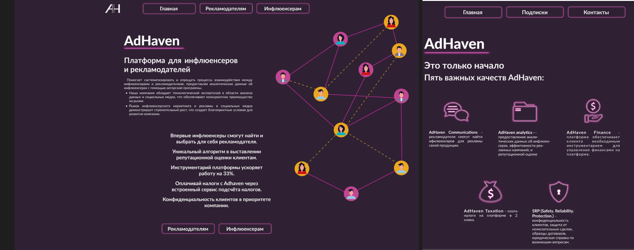

Slide 10
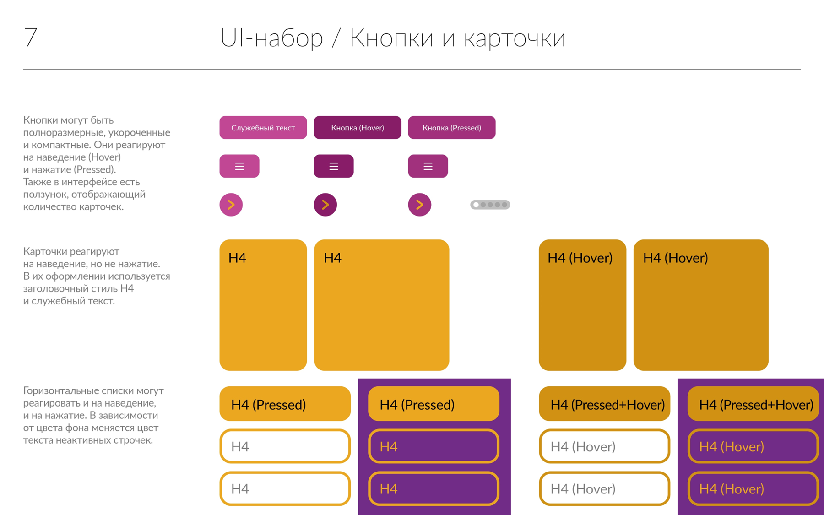

Slide 11
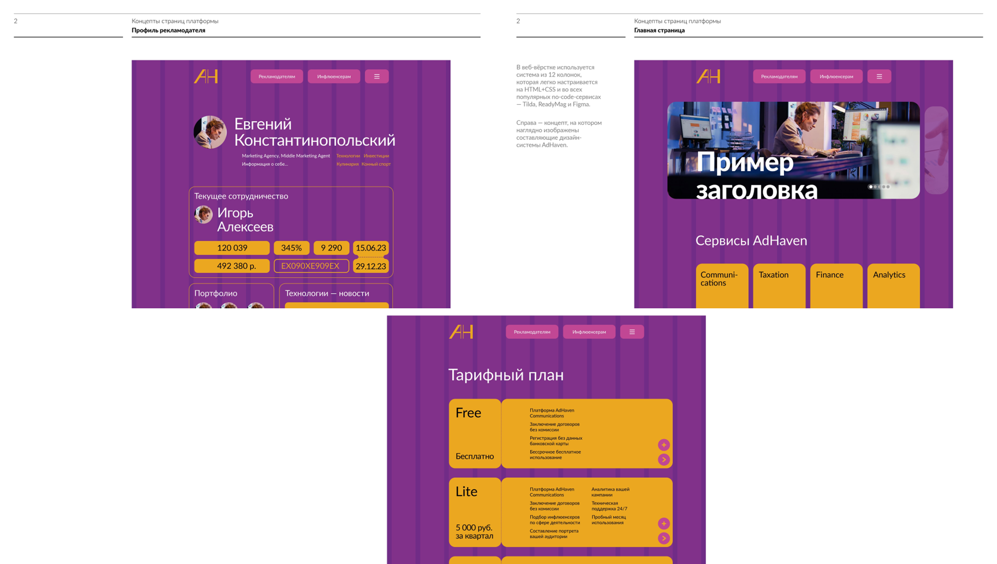

Slide 12
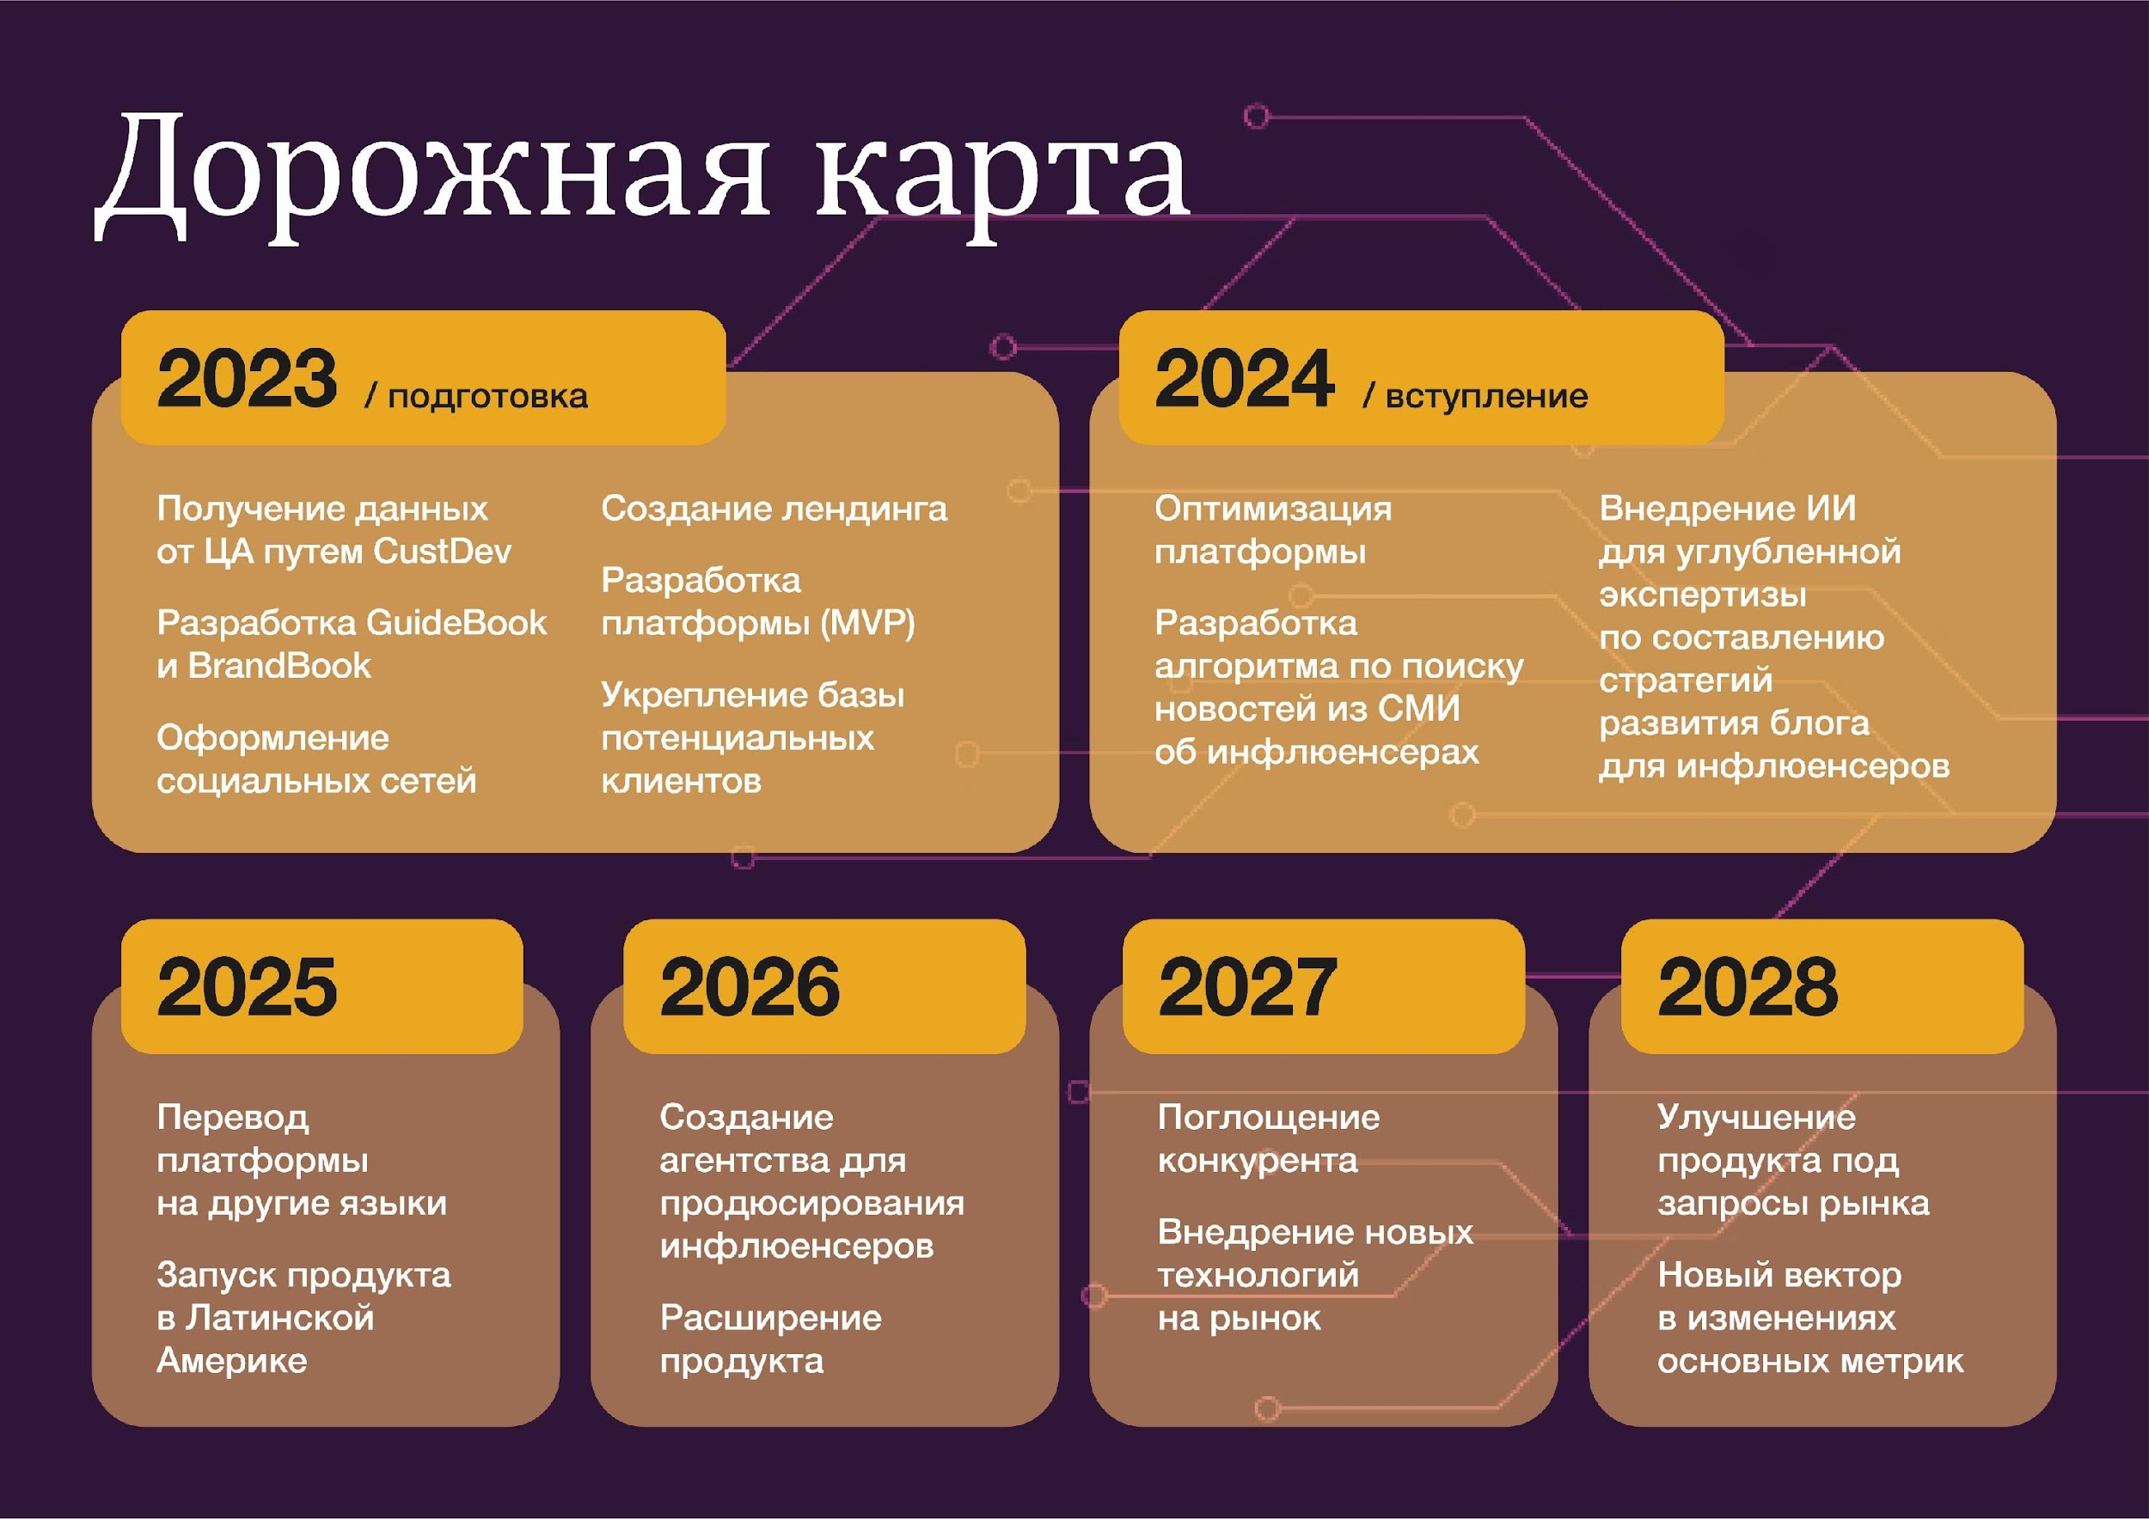

Slide 13

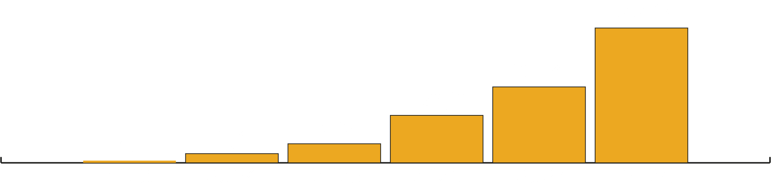
Дорожная карта, план роста
Кол-во подписок, тыс.
Объем выручки, ₽ млн

Slide 14



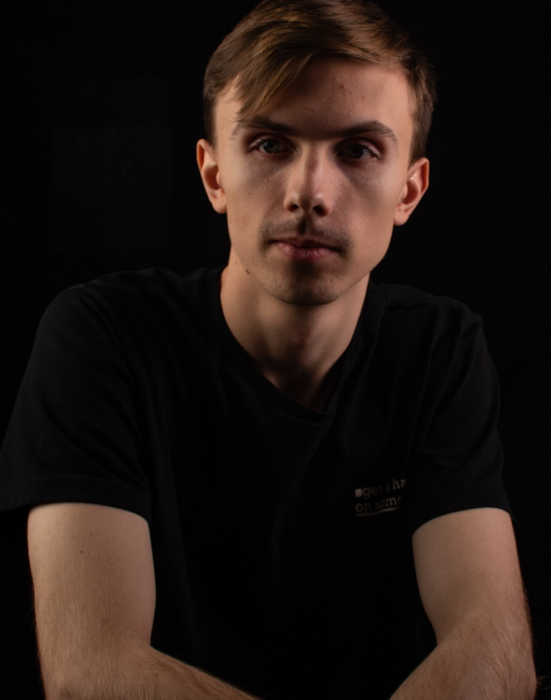
Команда проекта
Иван Ведяшев
Руководитель проекта
Никита Колбанев
Руководитель отдела маркетинга
Никита Соловьев
Руководитель отдела дизайна
При увеличении инфлюенсеров / рекламодателей, а также привлечении финансирования, команда будет расширяться: разработчиками, командой продвижения, методистами и трекерами

Slide 15

Спасибо за внимание
Ведяшев Иван Дмитриевич
+7 (987) 439-14-82
vediashev140363@mail.ru

